Slide 1
« Весь огромный мир вокруг меня, надо мной и подо мной полон неизведанных тайн. И я буду их открывать всю жизнь, потому, что это самое интересное, самое увлекательное занятие в мире!»
В. Бианки.

Slide 3
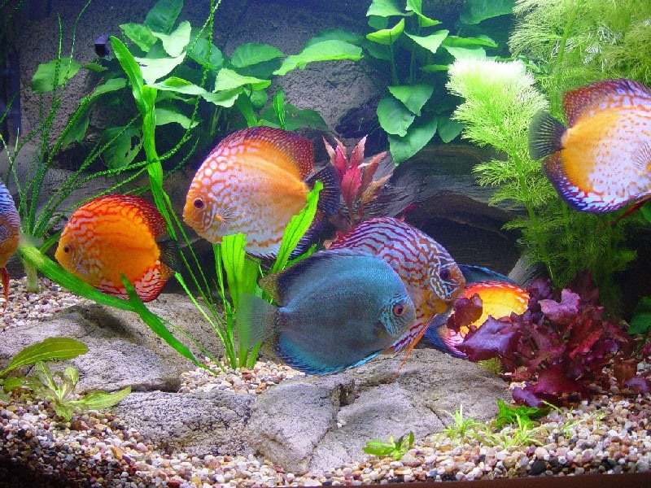
Аквариум,
его
устройство и
содержание.

Slide 4
Аквариум благотворно влияет на общую обстановку в семье , доказано что в семьях где установлен аквариум гораздо меньше ссор. Аквариум успокаивает , снимает напряжение, увлажняет воздух, придаёт квартире красивый внешний вид.

Slide 5
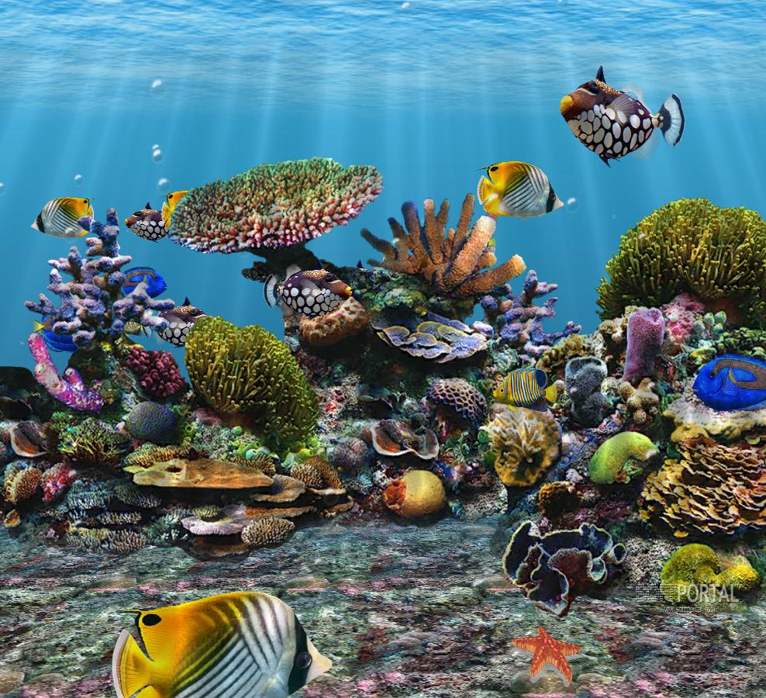
Аквариум – маленькая
искусственная экосистема

Slide 6
Аквариум -
Искусственный водоем или стеклянная емкость с водой для содержания рыб, водных животных и растений.
Аквариумист - человек,
который разводит рыб.
Аквариумистика - наука,
занимается изучением
аквариумных рыбок.

Slide 7
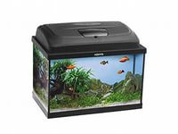

Slide 8
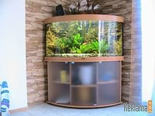
Угловой.

Slide 9
Аквариум картина

Slide 10
Круглый аквариум.

Slide 11
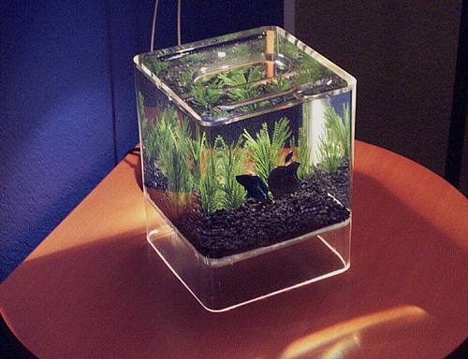
Мини аквариум.

Slide 12
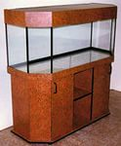

Slide 13
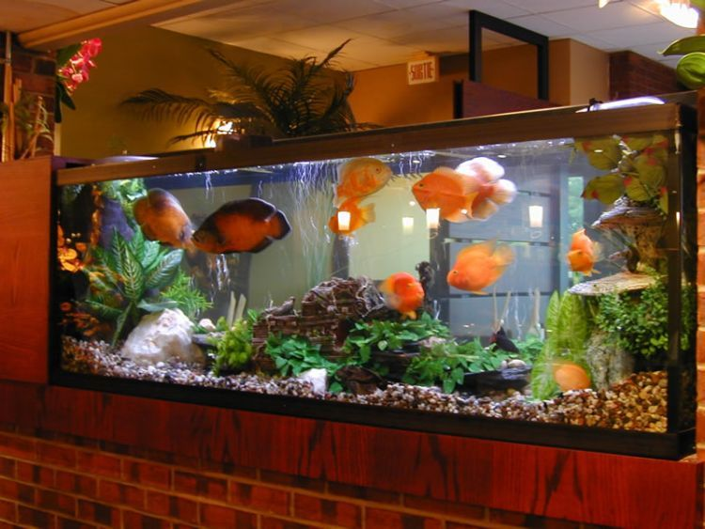
Встроенный аквариум.

Slide 14
В виде стола

Slide 15
Цилиндрический

Slide 17
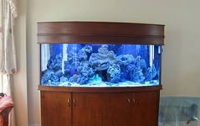
Декоративный.

Slide 18
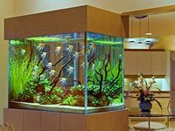
Видовой.

Slide 19
Нерестовый аквариум.

Slide 20
Выростной аквариум.

Slide 21
Какое условие нужно соблюдать,
чтобы аквариум существовал?
Чтобы в нем присутствовали все компоненты экосистемы,
а его обитатели поддерживали круговорот веществ

Slide 22
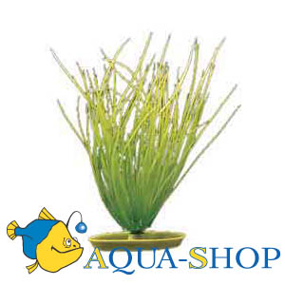
Особенности
При подборе обитателей домашнего водоёма, необходимо научиться следить за тем, чтобы физические особенности и жизненные потребности одних питомцев не наносили ущерб другим.
К примеру, нельзя совмещать в одном аквариуме одновременно и водные растения, и рыб, которые их поедают.
То же касается рыб и хищников, которые на них охотятся.
Кроме того, нельзя совмещать рыб с разными требованиями к среде обитания: освещению, температуре, составу воды.
Таким образом, важным условием продолжительного здоровья экосистемы является уравновешенный и разумный подбор обитателей аквариума по их функциональному назначению.

Slide 23
Грунт – это мелкий гравий просеянный, промытый речной песок серого цвета. Мелкий песок желтоватого-оранжевого цвета непригоден – в нем соединения железа, которые вредны для рыб и улиток.

Slide 25
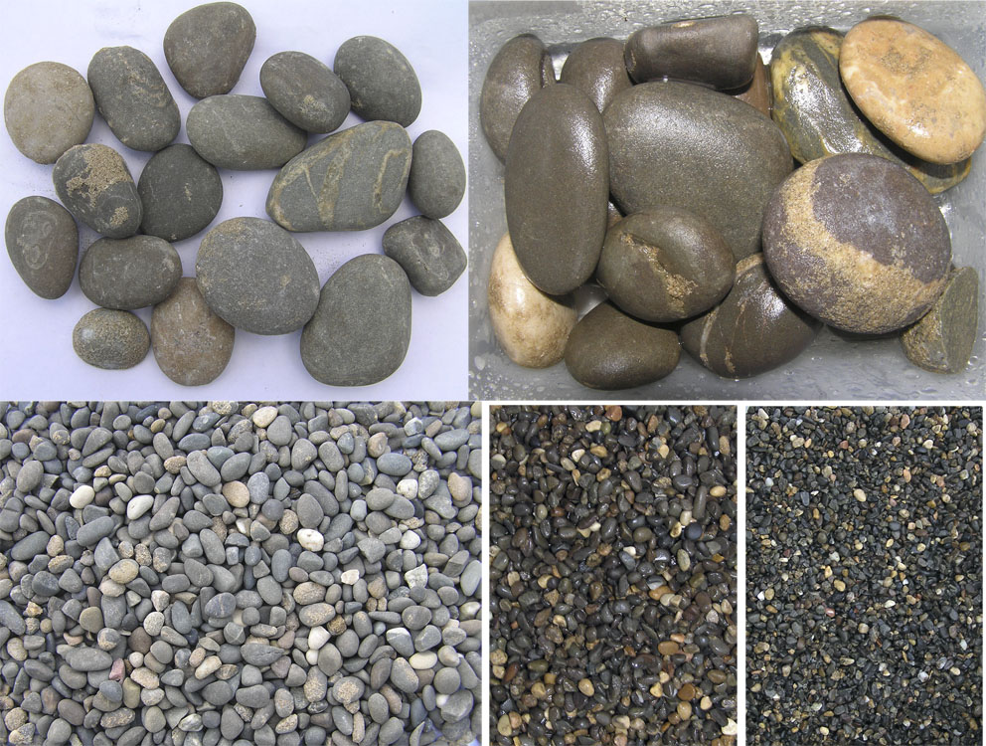
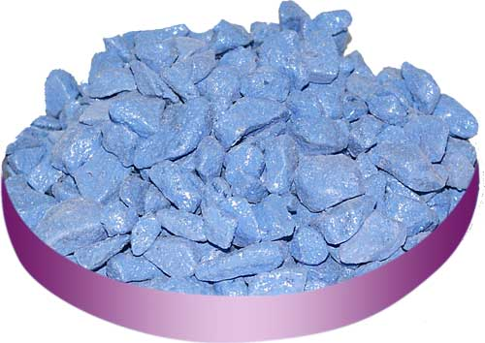
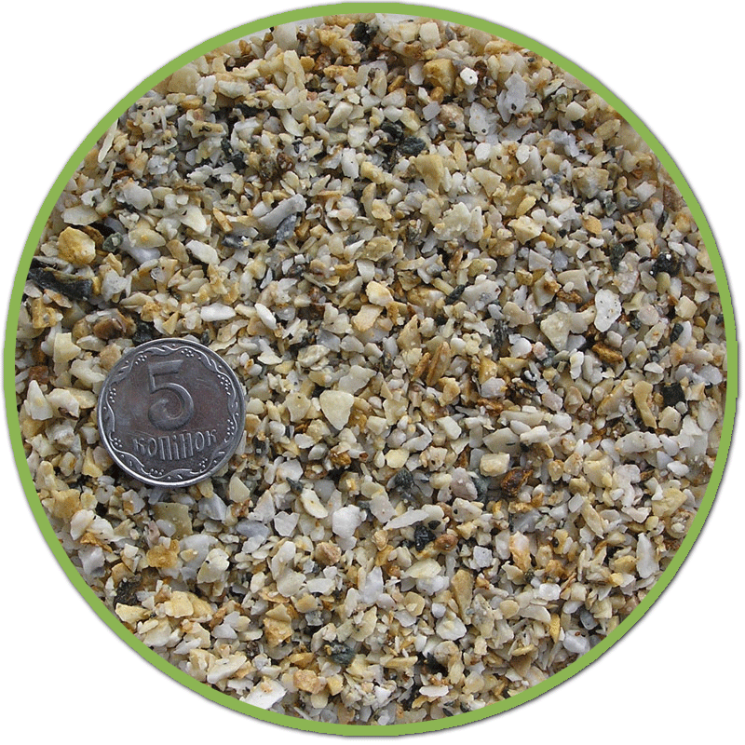
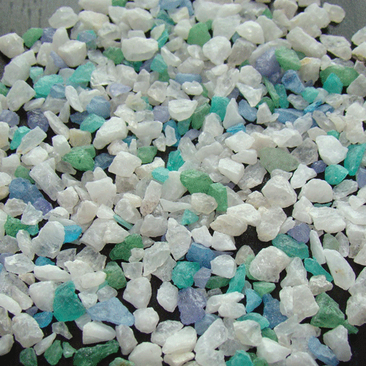

Slide 26
Грунт
Важно:
1) Грунт не должен иметь острых кроёв;
2) Перед помещением в аквариум
грунт нужно промыть от грязи. Лучше прокипятить!

Slide 27
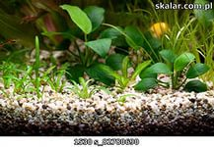

Slide 28
Вода
Важно:
Хлор опасен для рыб!
Вывод: для поддержания экосистемы
Аквариума нужна подготовленная вода.

Slide 29
Растения.
В аквариумной практике растения имеют очень важную роль – прежде всего, это главный декоративный элемент подводного ландшафта; служат основным источником кислорода в аквариуме; многим рыбам - растения незаменимая пища или витаминная добавка к рациону. Поэтому растения в аквариуме необходимы.

Slide 30
Растения в аквариуме выполняют различные функции необходимые как для рыб, так и для аквариума в целом. Живые растения в аквариуме - это прежде всего активный потребитель нежелательных в аквариуме органических веществ, таких как нитраты. При помощи растений в аквариуме устанавливается биологическое равновесие., многие виды рыб используют растения как укрытия и субстрат для нереста, например: скалярии, расборы и многие другие.

Slide 31
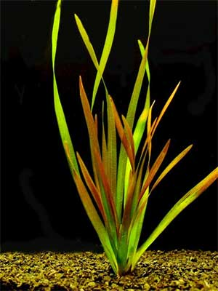
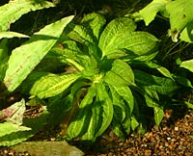
ОБИТАТЕЛИ
При выборе растений для декоративного аквариума надо учитывать их внешний облик, размеры по требуемой площади и высоте, число листьев и их «прозрачность» (от нее зависит проходимость света в нижние слои и возможность наблюдать расположенные сзади растения), сочетание по цвету и форме с соседними растениями, скорость роста.
Если этого не соблюдать, то через некоторое время после посадки одни растения начнут угнетать другие и в конце концов более слабые погибнут.
Аквариумные растения - в основном выходцы из тропических и субтропических стран, приспособленные к температуре от 18 до 35° С. В наших природных водоемах практически нет растений, пригодных для домашнего аквариума.

Slide 32
Кислород
Важно:
Кислород необходим для дыхания рыб.
Компрессор - дополнительный источник кислорода.

Slide 34
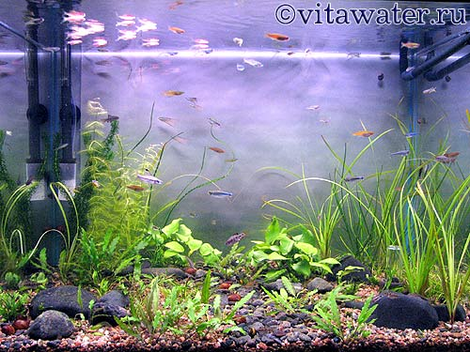
ОСВЕЩЕНИЕ
Аквариумные растения и рыбки нуждаются в правильном освещении. Свет, которым освещена комната, для них недостаточен. Вот почему для освещения аквариума используют люминесцентные лампы и лампы накаливания. Светильники с люминесцентными лампами более яркие и потребляют меньше электроэнергии.
При слабом освещении растения плохо растут, при слишком ярком — их угнетают водоросли.
Лампы устанавливают в крышках или рефлекторах, которые хорошо отражают свет. Лампы располагают ближе к переднему стеклу: в этом случае рыбы выглядят наиболее ярко и естественно, а растения поворачивают свои листья к зрителю.

Slide 35
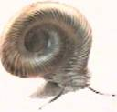
«Мусорщики»
Сомики
Улитки

Slide 36
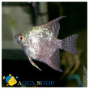
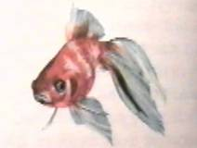
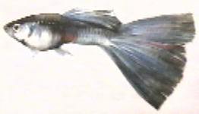
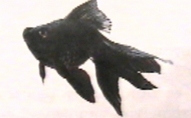
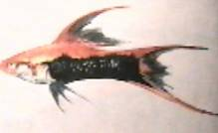
Аквариумные рыбки.
вуалехвост
скалярия
барбус
меченосец
гуппи
телескоп

Slide 37
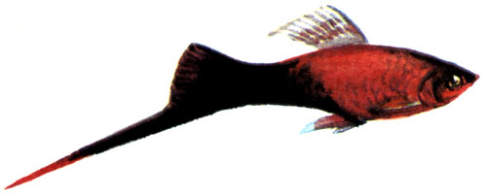
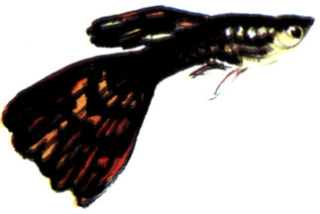
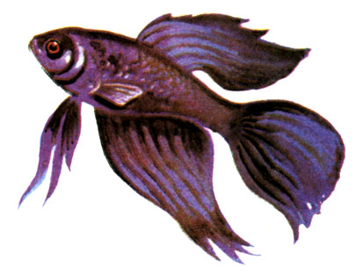
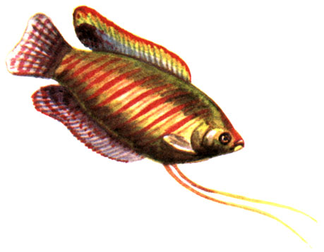
ОБИТАТЕЛИ
Живородящие рыбки. Это, пожалуй, самые распространенные питомцы аквариумистов, неприхотливые, разнообразные по форме и расцветкам, плодовитые. Мальки этих рыбок развиваются в организмах самок, появляясь на свет примерно через 30 дней. Новорожденные рыбешки тотчас после рождения могут питаться мелкими циклопами и умеют спасаться от врагов в зарослях растений. (Гуппи, Меченосцы)
Лабиринтовые рыбки. Эти рыбки дышат не только растворенным в воде кислородом, но и атмосферным воздухом, который периодически заглатывают ртом, поднимаясь для этого на поверхность. А икру и молодь лабиринтовых рыбок спасает от кислородного голодания своеобразная забота о потомстве, которую проявляют самцы. В период нереста они строят плавающие гнезда из пузырьков воздуха, каждый из которых заключен в слизистую оболочку. (Ляпиус, Бойцовая)

Slide 38
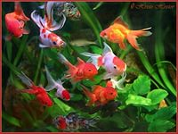

Slide 39
Только красивый и ухоженный аквариум приносит радость и выполняет все свои значения. Нужно периодически чистить фильтр, заменять частично воду, промывать растения, следить за здоровьем рыбок.

Slide 40
Вставь подходящие по смыслу слова
Мы узнали, что почва в аквариуме называется____________.
Источником кислорода для рыб являются _________________________________
Перед помещением рыб в аквариум необходимо____________________________________
Аквариумные растения и рыбки нуждаются в правильном__________________

Slide 41
Спасибо
за урок!

